Slide 1
44.03.04 Профессиональное обучение
направленность (профиль) Психология профессиональной деятельности в цифровом обществе
44.03.02 Психолого- педагогическое образование
направленность (профиль) Психолого-педагогическое сопровождение в цифровой школе

Slide 2
Мир меняется на наших глазах. Цифровые технологии постепенно становятся неотъемлемой частью каждой из сфер повседневной жизни человека. Это открывает огромные возможности по созданию новых и модернизации существующих отраслей, высокотехнологичному уровню взаимодействия общества и государственных органов. Целью цифровой трансформации может стать новый вариант экономических отношений (цифровая экономика), новый уровень отношений между обществом и государством (цифровое правительство), создание высокотехнологичной инфраструктуры (цифровое пространство).
Одной из актуальных целей следующего этапа развития Российской Федерации могло бы стать создание цифрового общества.

Slide 3
Цифровое общество – это постиндустриальное общество, новая историческая фаза развития цивилизации, в которой главными продуктами производства являются информация и ее высшая форма — знания.

Slide 4
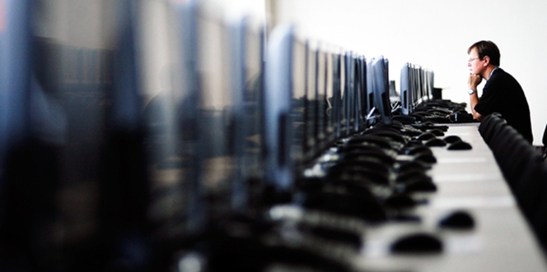
Цифровизация дала толчок к развитию целого ряда сфер, связанных с накоплением, обработкой и хранением информации.
Но мы все понимаем, что такой подход к данным – нечто совершенно новое для человечества. Ранее накопление новых знаний, создание новой информации шло ступенчато. С появлением и развитием цифровых технологий процесс работы с данными ускорился на порядки, любая информация стала общедоступной. Полнота и легкая доступность информации приводят как к возникновению новых возможностей, так и к появлению абсолютно нестандартных проблем, в том числе имеющих психологическую природу.
Как современному человеку не потеряться в этом информационном океане?

Slide 5
Основными задачами цифровой школы являются подготовка детей навыкам работы с информацией.
То есть: умениям самостоятельно добывать информацию и критически её оценивать, искать способность к взаимодействию и коммуникации, развивать творческий подход к делу.
При этом погружение в информационное пространство должно быть конструктивным и не наносить вред психическому здоровью ребенка.
Достичь обозначенных целей возможно только при грамотном психолого-педагогическое сопровождении образовательного процесса.

Slide 6
Данные актуальные цели современного общества оказывают серьезное влияние на специфику реализации задач во всех профессиональных сферах, определяют вектор профессионального развития.

Slide 7
Специалисты в области психологии профессиональной деятельности будут способствовать как профессиональному развитию участников трудовых отношений во всех областях, так и грамотному психолого-педагогическое сопровождении образовательного процесса

Slide 8
Решать конкретные задачи:
- что делать со стрессами, возникающими на работе или из-за трудовой деятельности в условиях цифровизации;
- как избежать манипуляций, возможных со стороны вышепоставленных сотрудников;
- как правильно вести себя при общении с конфликтным сотрудником в условиях цифровизации;
как успешно пройти собеседования при смене трудовой деятельности в условиях цифровизации общества.
https://topspb.tv/programs/stories/464790/

Slide 9
Спасибо за внимание

